Slide 1


Управление по физической культуре и спорту
Администрации города Челябинска
«Фото – отчет по проведению межведомственной
профилактической акции «Дети улиц - 2023»

Slide 2

Информация о результатах участия Управления по физической культуре и спорту Администрации города Челябинска в межведомственной профилактической акции «Дети улиц» с 1 по 28 февраля 2023 года
В соответствии с распоряжением Администрации города Челябинска «О проведении межведомственных профилактических акций на территории города Челябинска в 2023 году» от 09 января 2023 года № 29 в период с 1 по 28 февраля 2023 года в 46 учреждениях, подведомственных Управлению по физической культуре и спорту Администрации города Челябинска, проведена межведомственная профилактическая акция «Дети улиц».
Проведены круглые столы со специалистами по теме: «Профилактика безнадзорности и беспризорности несовершеннолетних».
Проведены родительские собрания по темам: «Если пропал ребенок», «Дети улиц. Как защитить себя», «Профилактика самовольных уходов несовершеннолетних», на которых рассматривались вопросы о воспитании в семье без жестокости, недопущения самовольных уходов детей из семьи. Перед родителями выступали руководители и специалисты спортивных школ. Проведены индивидуальные консультации и беседы с родителями по вопросу недопустимости уходов детей из дома.
Тренерами муниципальных спортивных школ, с участием представителей органов внутренних дел, проведены беседы с детьми на темы: «Правонарушение и наказание», «Я и закон», «Как защитить себя», «Уход из дома: вызов или отчаянье», «Что я должен знать о безопасности», «Если ты попал в трудную ситуацию», «Кто такие беспризорники», «Мы за здоровый образ жизни», «Правила поведения на улице», «Права ребенка», «Безопасность в интернет пространстве и социальных сетях» и т.д.
В период Акции проведены городские спортивно - массовые мероприятия:
- Лыжня России – 2023;
- Городской турнир по хоккею на валенках;
- Кубок города Челябинска по русским шашкам;
- Первенство города Челябинска по боксу среди юношей 13-14 и 15-16 лет;
Чемпионат и первенство города Челябинска по лыжным гонкам;
Открытая городская серия юношеских турниров по бадминтону «Наши маленькие звезды».

Slide 3
В МБУ СШОР № 5 по лыжным видам спорта проведена экскурсия с учащимися по музею «Уральских лыжных батальонов», который расположен на базе школы, а также соревнования среди юношей и девушек по лыжным гонкам памяти воинов «Уральских лыжных батальонов».
В МБУ СШ № 10 по спортивной борьбе и самбо, с целью привлечения детей к занятиям физической культурой и спортом, проведен мастер-класс с Заслуженным мастером спорта России по греко-римской борьбе.
В МБУ СШ «Олимп» проведена зарядка воспитанников школы с 3-х кратным Чемпионом Мира по гиревому спорту В. Плотниковым.
В МБУ СШОР по пулевой стрельбе проведено стрелковое мероприятие «Сделай свой выбор».
Воспитанники МБУ СШОР № 1 по конькобежному спорту и МБУ СШОР по конькобежному спорту имени Л. П. Скобликовой приняли участие во всероссийских соревнованиях «Лед надежды нашей 2023», который проходил на стадионе «Инга» города Челябинска.
Воспитанники МБУ СШОР № 4 по спортивной гимнастике приняли участие в межрегиональном Первенстве по спортивной гимнастике.
В спортивных школах, подведомственных Управлению проведены конкурсы рисунков на темы: «Вредные привычки», «Мы за здоровый образ жизни».

Slide 4

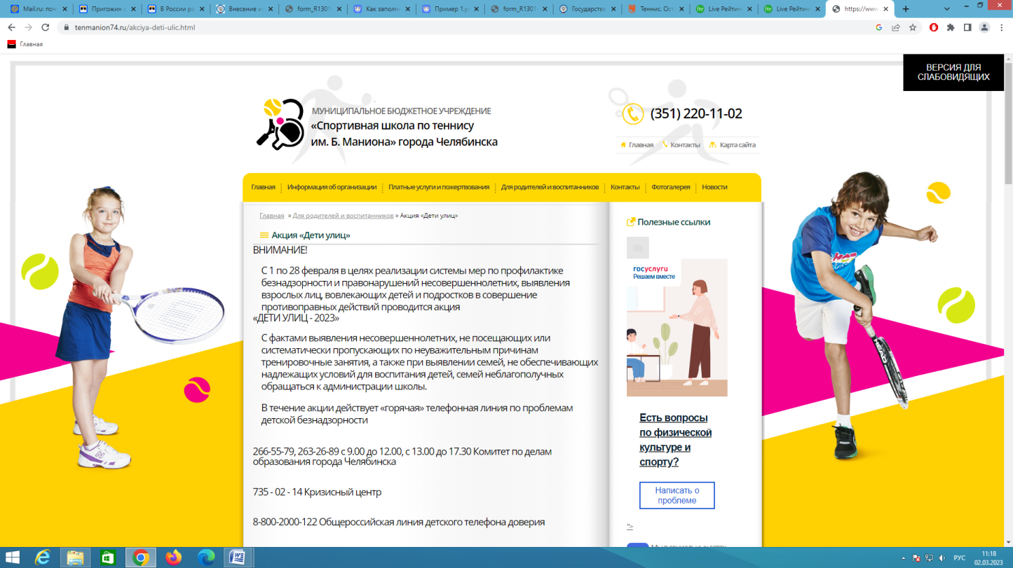
Информационное сопровождение акции

Slide 5
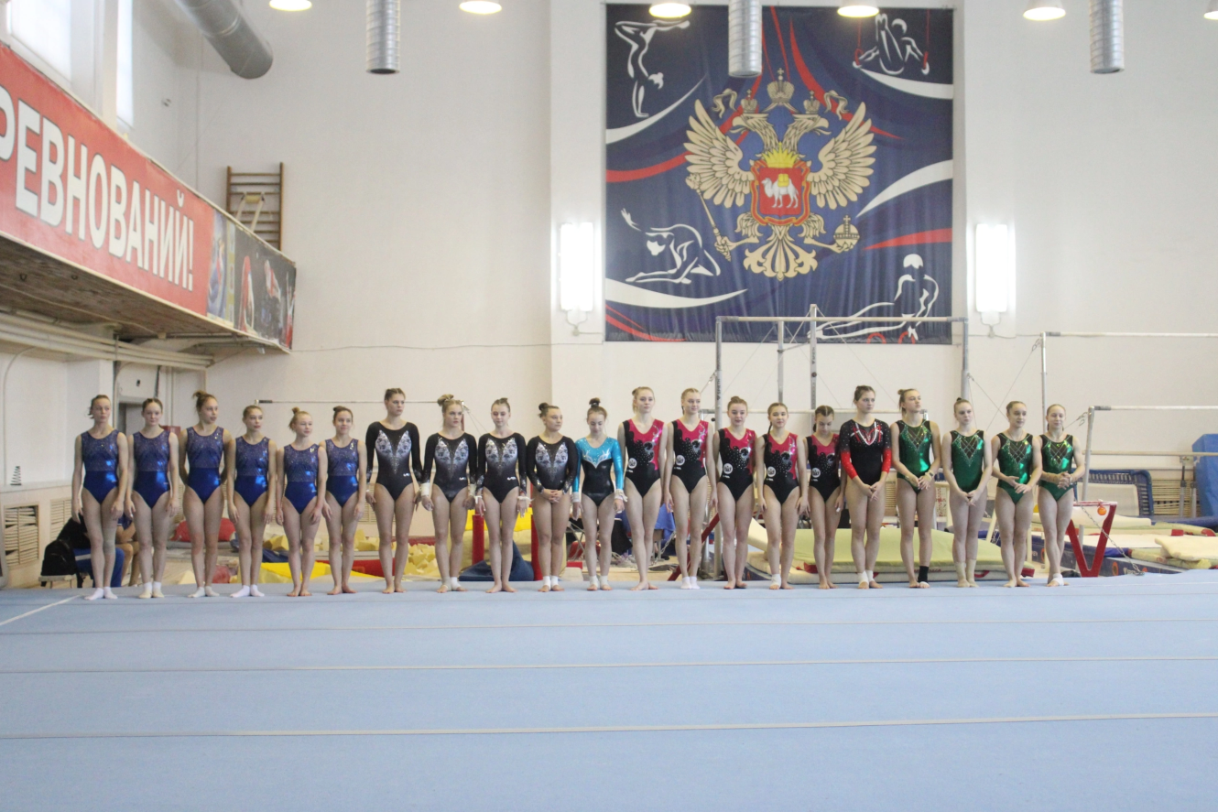
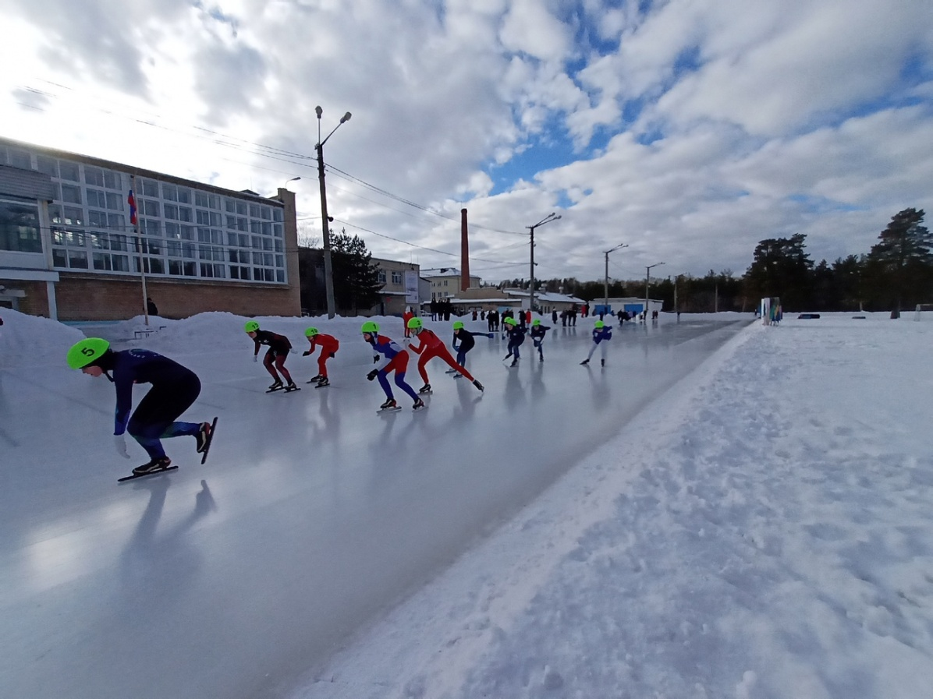
СПОРТИВНЫЕ МЕРОПРИЯТИЯ
МБУ СШОР № 4 по спортивной гимнастике
МБУ СШОР № 1 по конькобежному спорту

Slide 6
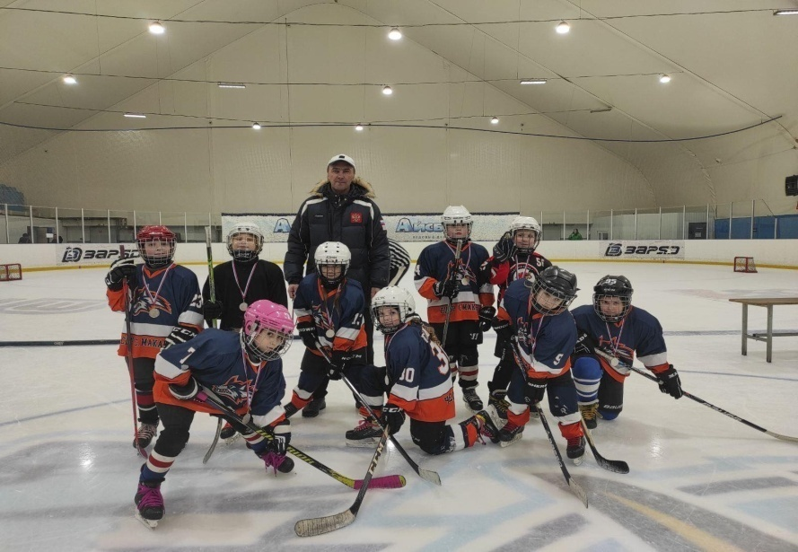
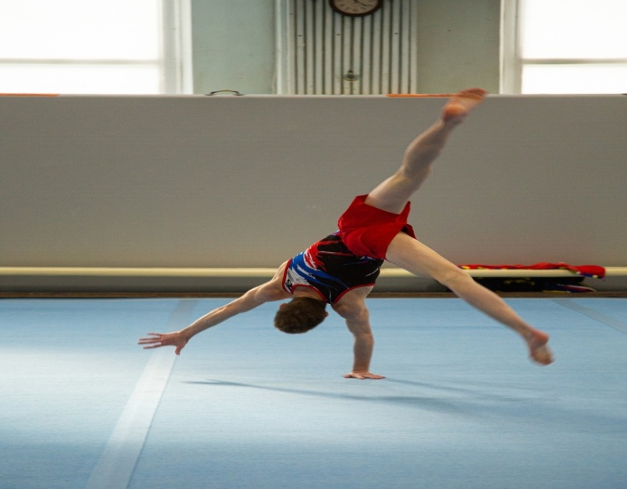
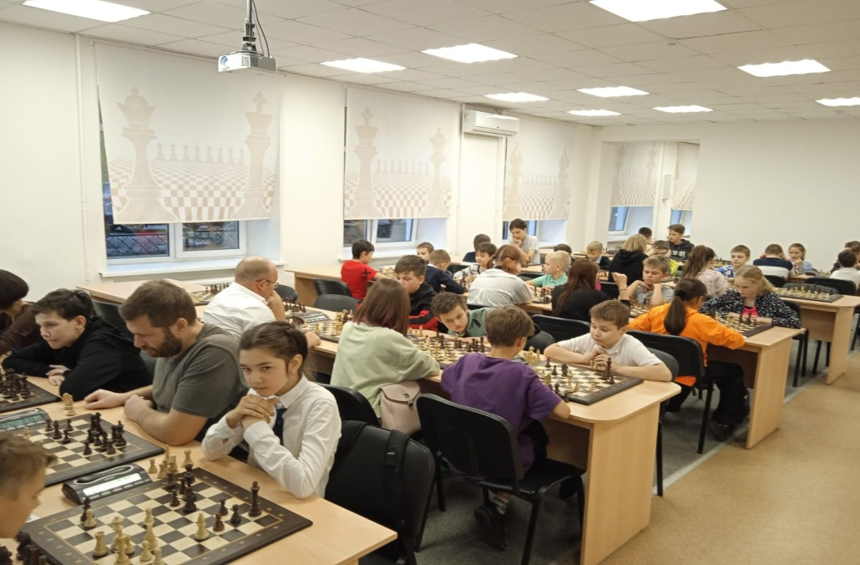
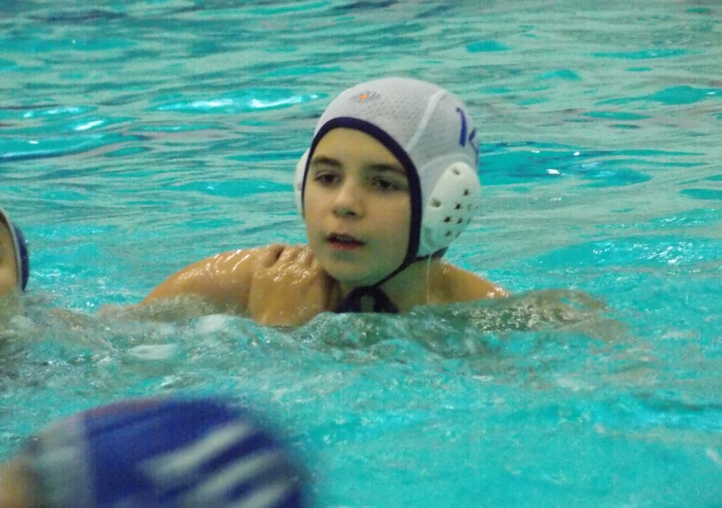
МБУ СШОР имени С. Макарова
МБУ СШОР «ЧТЗ» по спортивной гимнастике
МБУ СШОР № 9 по шахматам и шашкам
МБУ СШОР № 7 по водным видам спорта

Slide 7
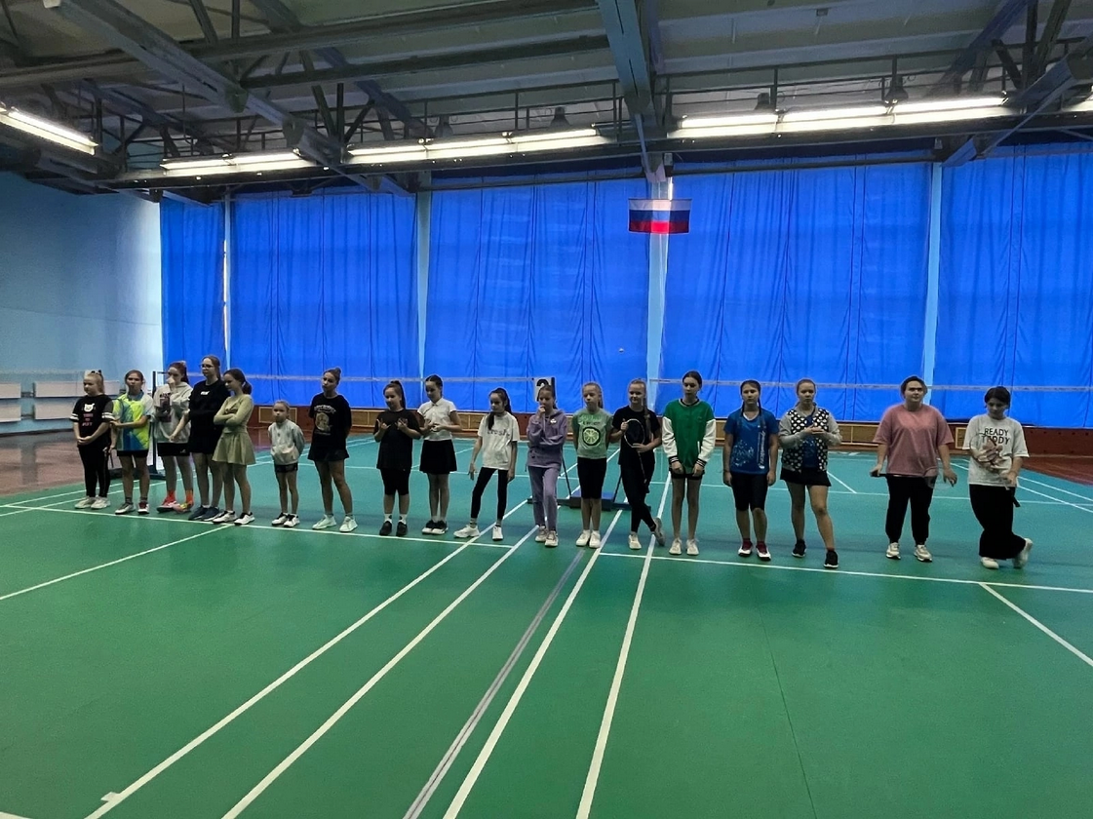
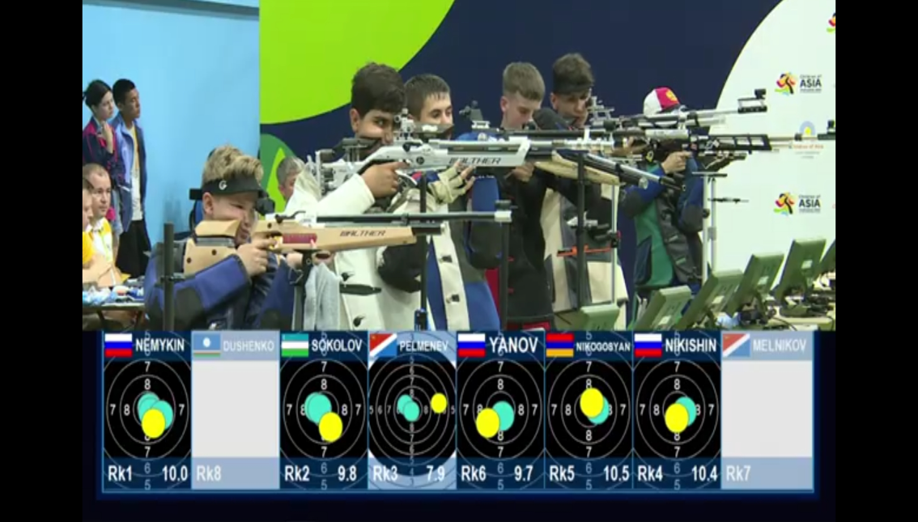
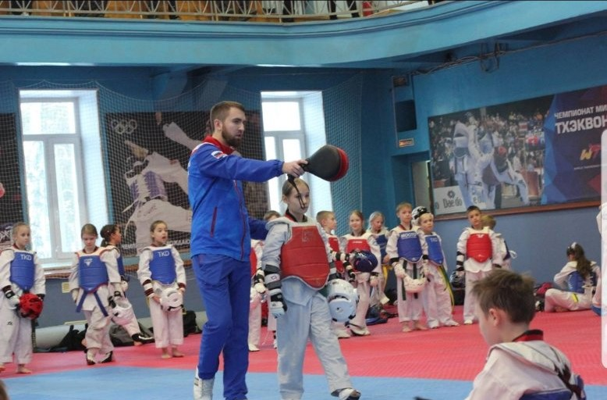
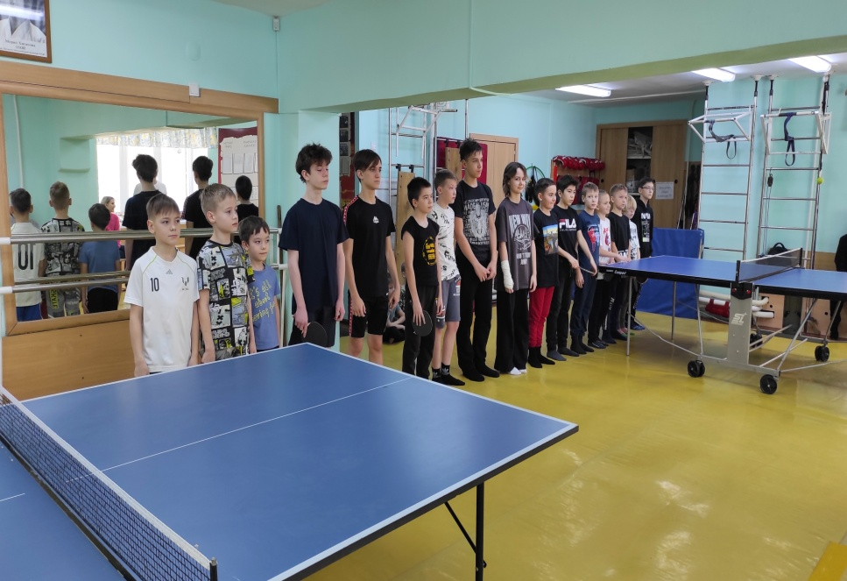
МБУ СШ «Торпедо»
МБУ СШОР по пулевой стрельбе
МБУ СШОР «Корё»
МБУ СШОР Мастер

Slide 8
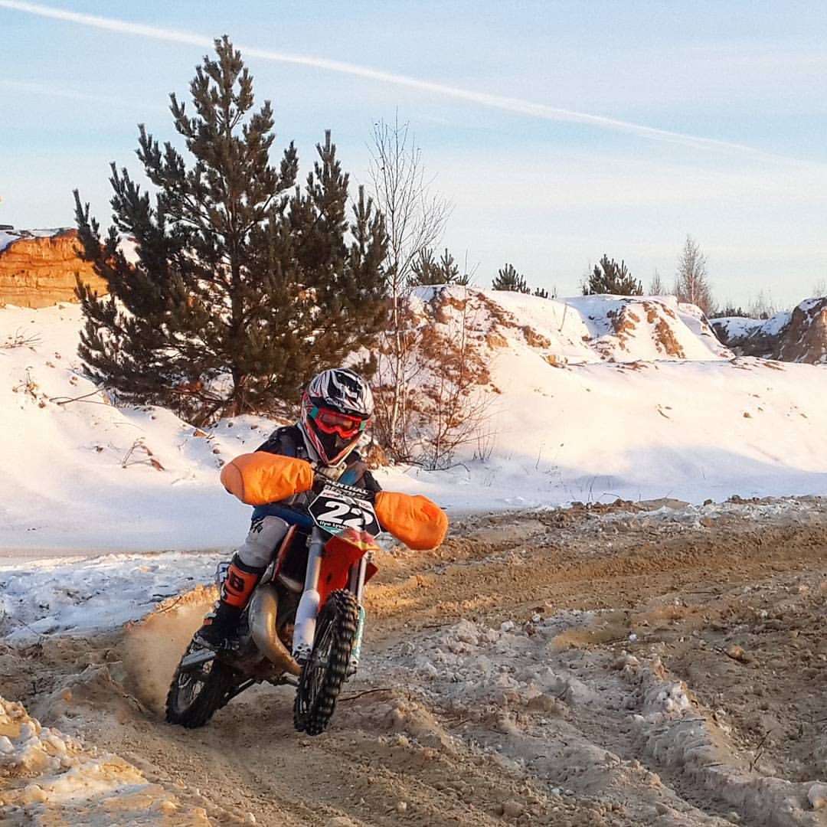
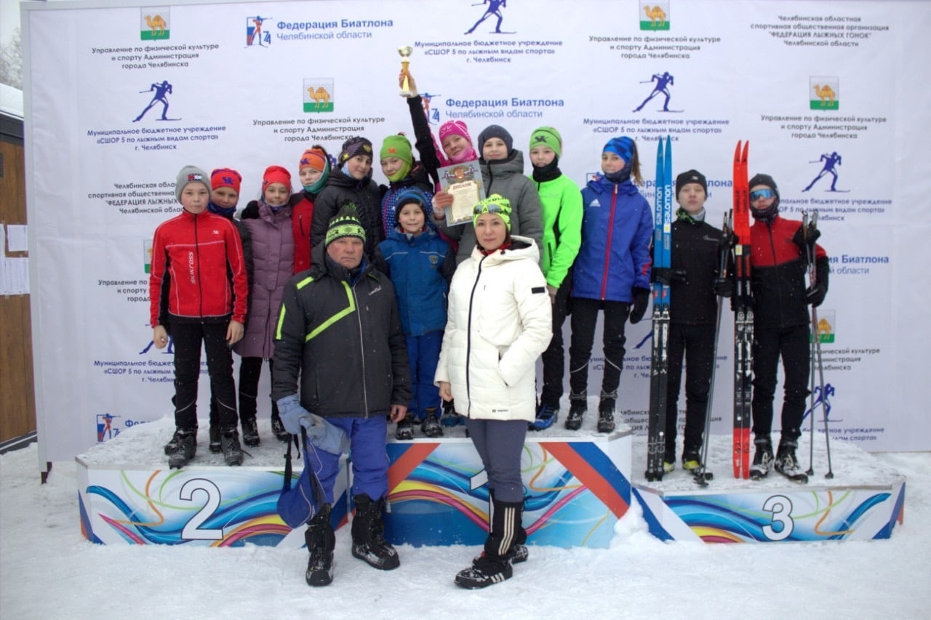
МБУ СТШ по автомотоспорту
МБУ СШОР «Юность – Метар»

Slide 9
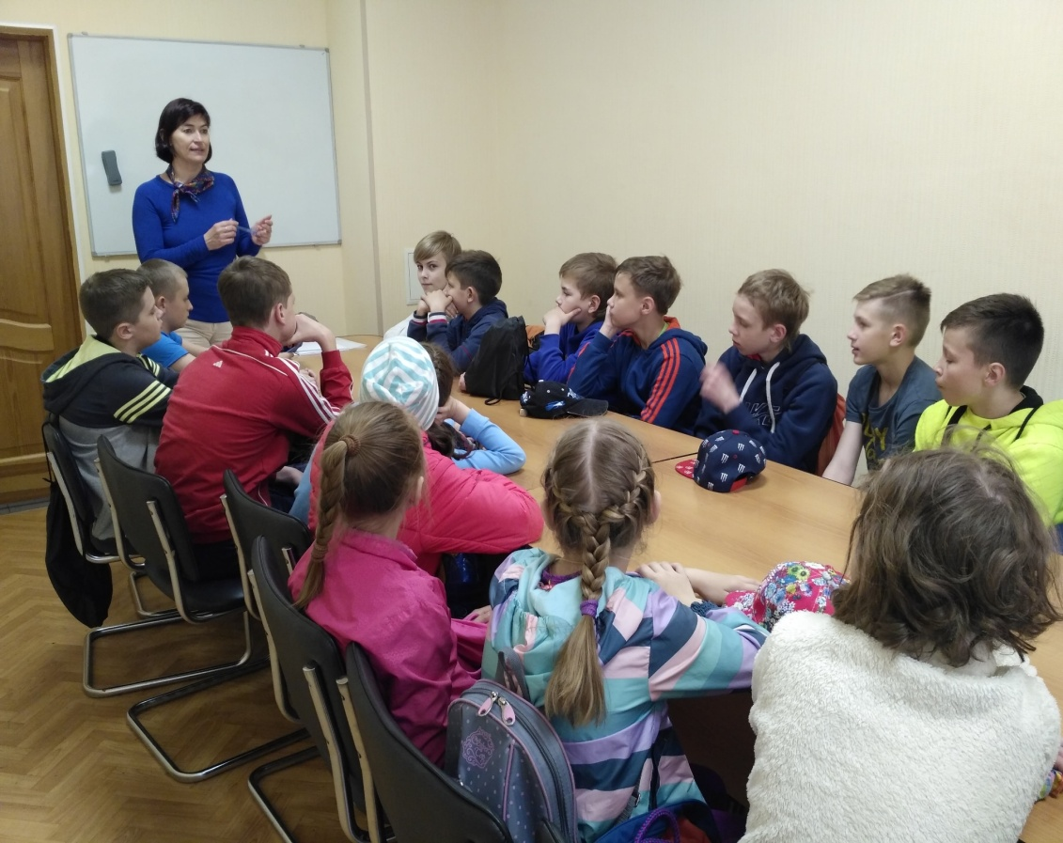
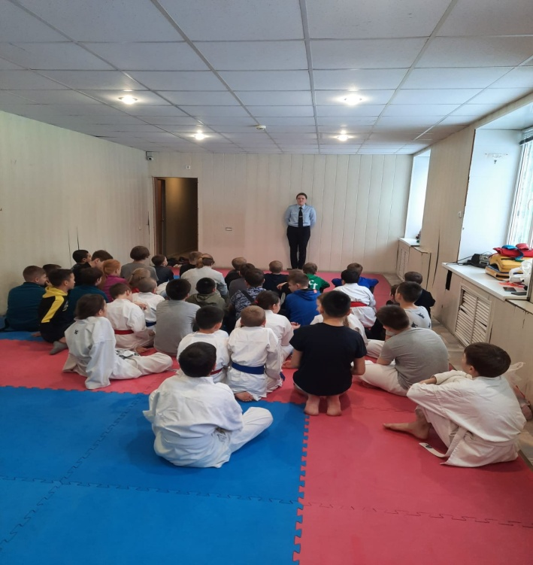
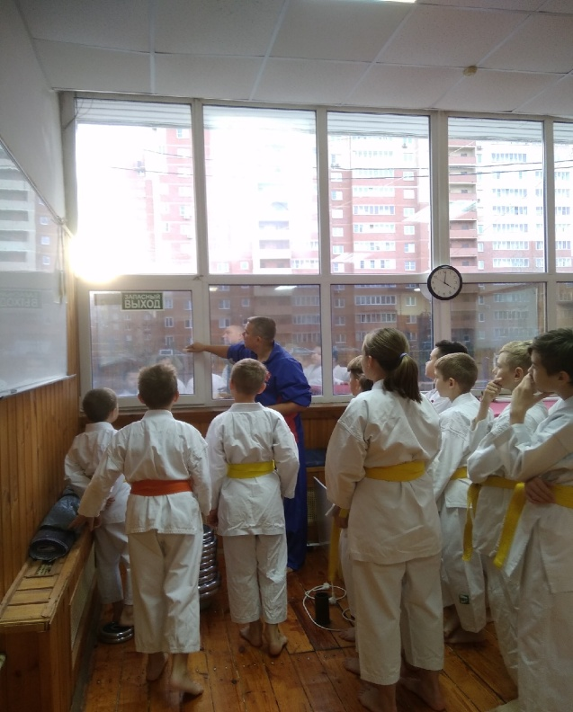
Проведение профилактических бесед
МБУ СШ «ЧТЗ»
МБУ СШОР по плаванию «ЮНИКА»
МБУ СШ по традиционному каратэ

Slide 10
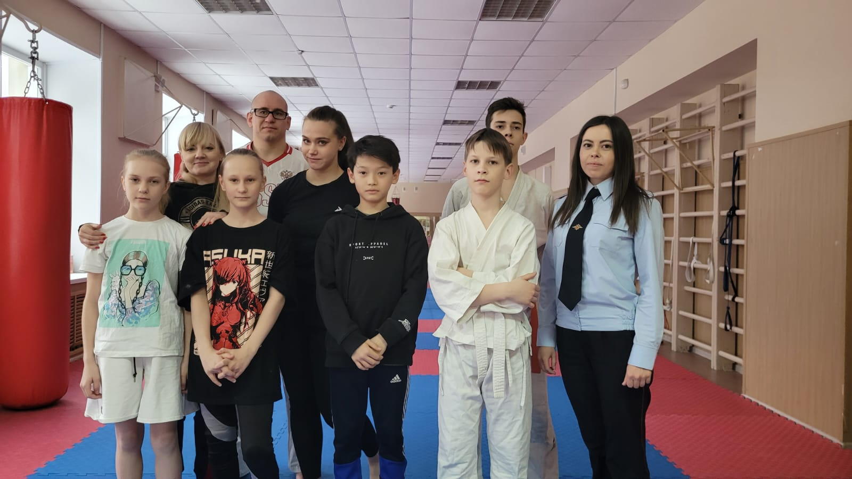
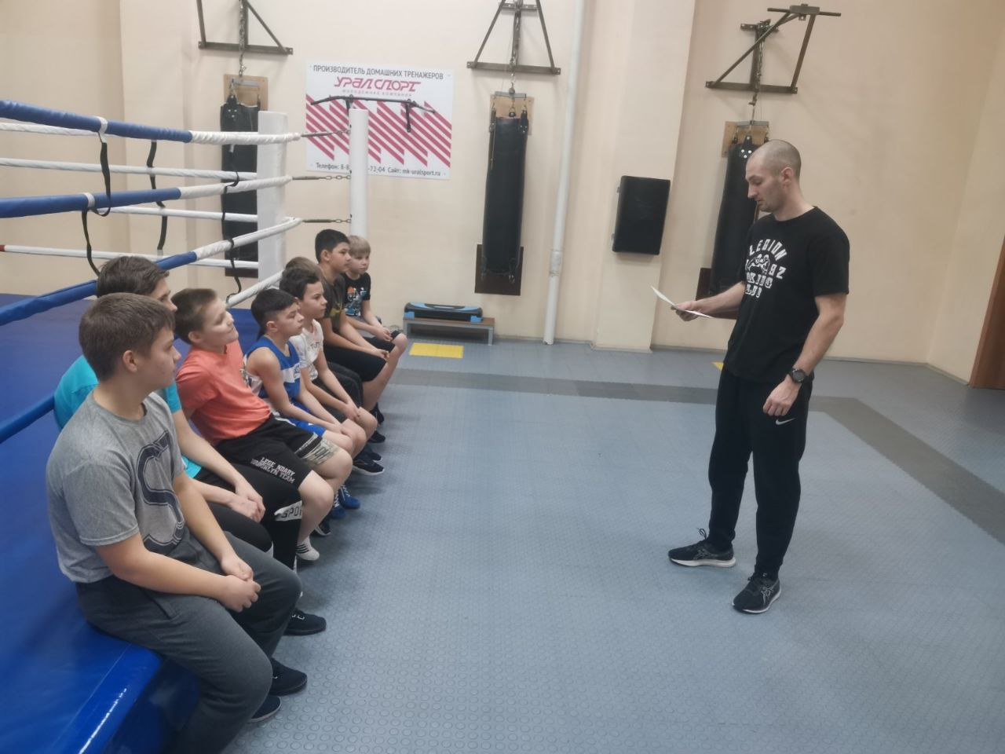
МБУ СШ по единоборствам каратэ
МБУ СШ «Буревестник»

Slide 11
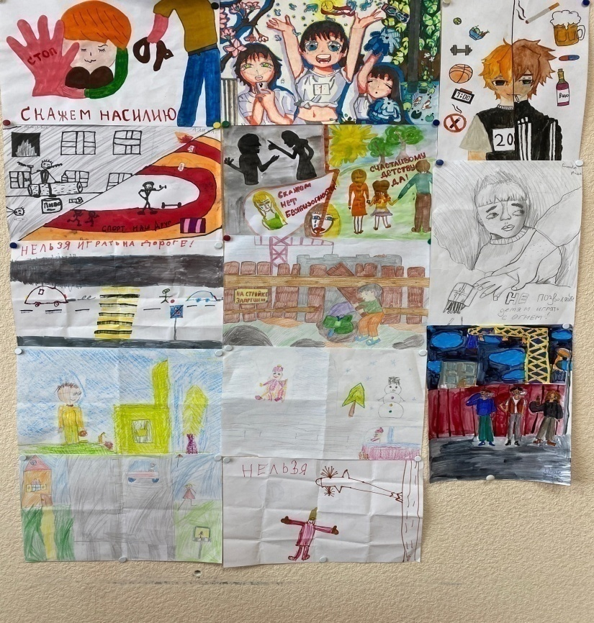
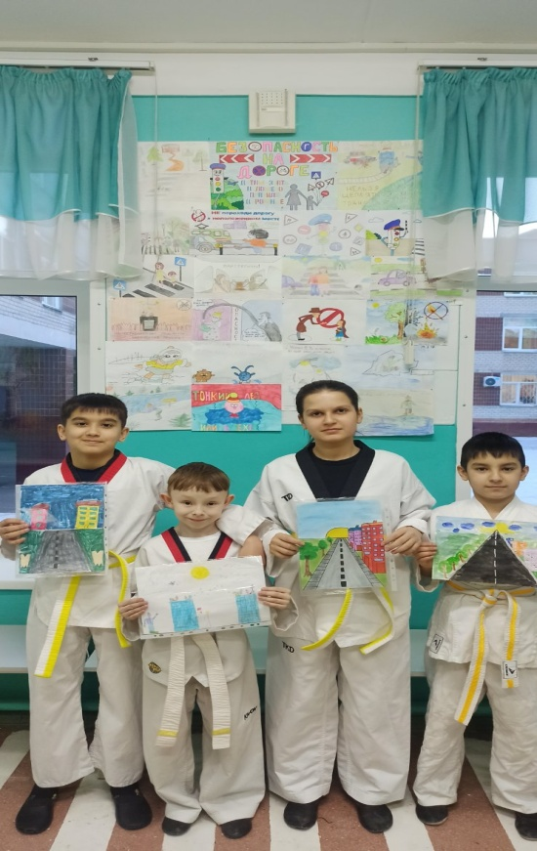
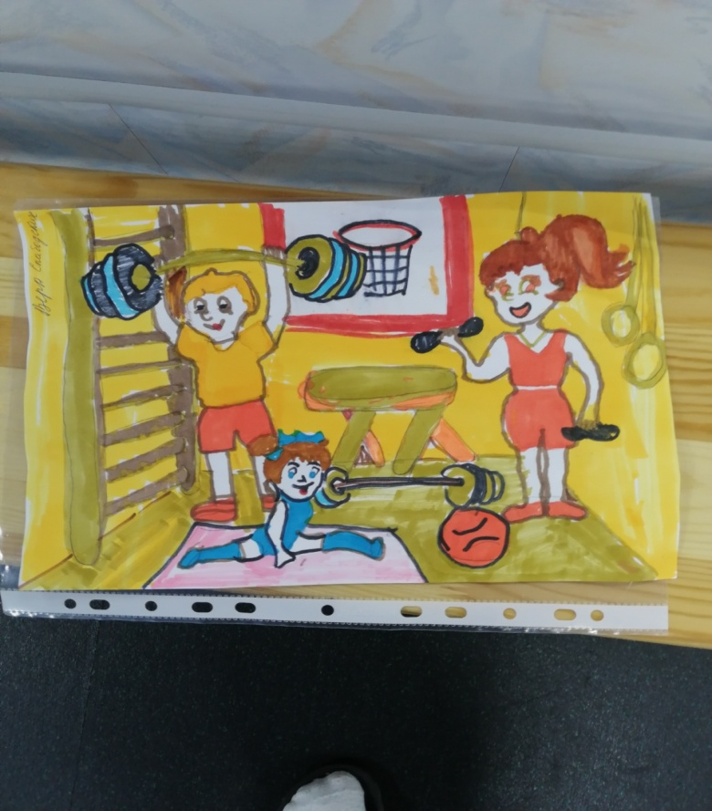
Проведение конкурса рисунков
МБУ СШ № 1 по легкой атлетике имени. Е. Елесиной
МБУ СШОР «Корё»
МБУ СШ «Атлет»

Slide 12
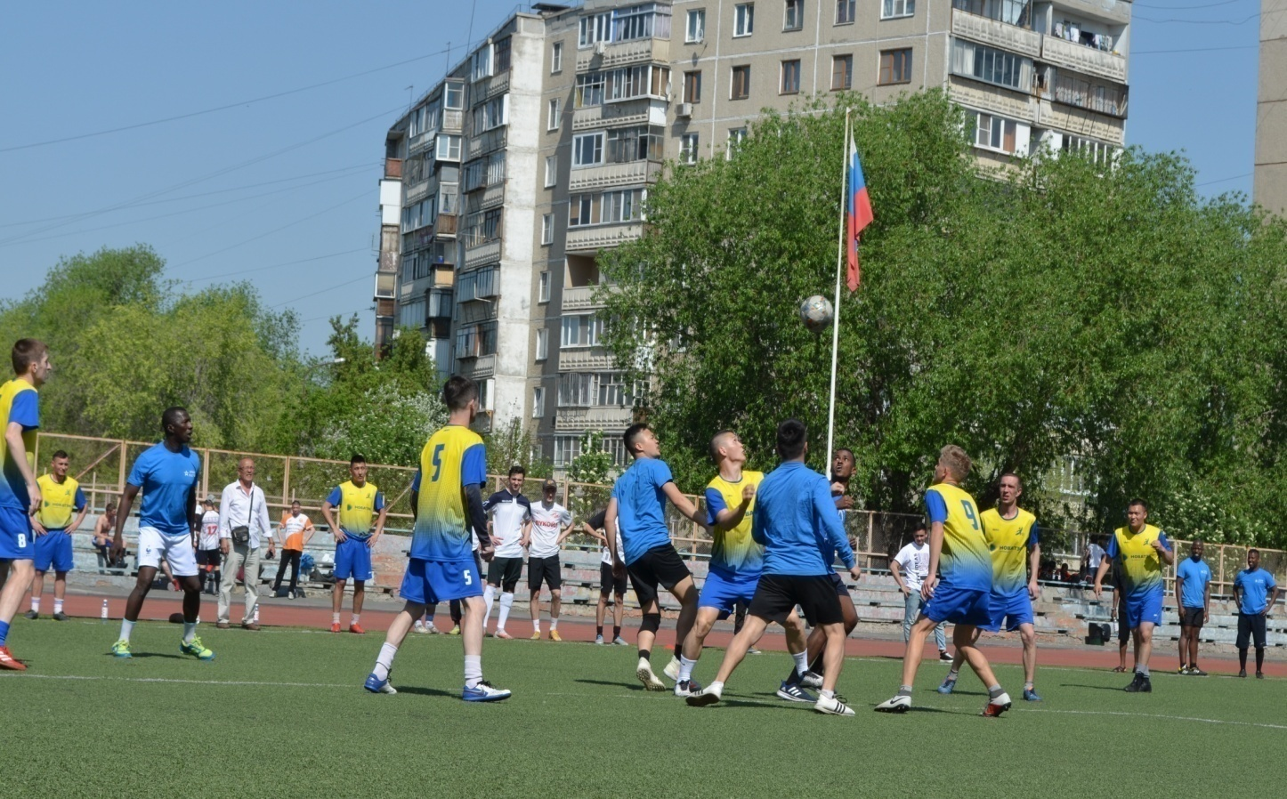
Спасибо за внимание
Социально-спортивный проект
«Русская лапта», который
преследует цель популяризации
русского национального вида
спорта «лапта»

